Slide 1

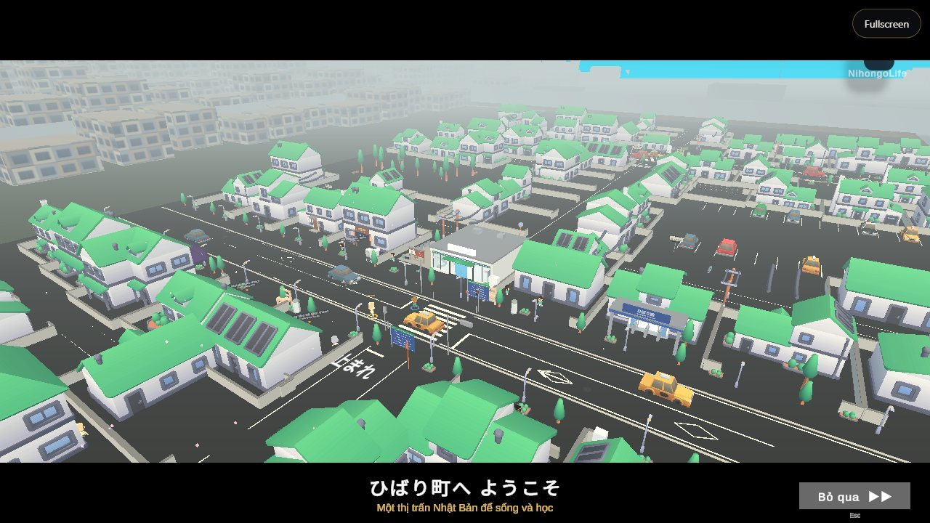

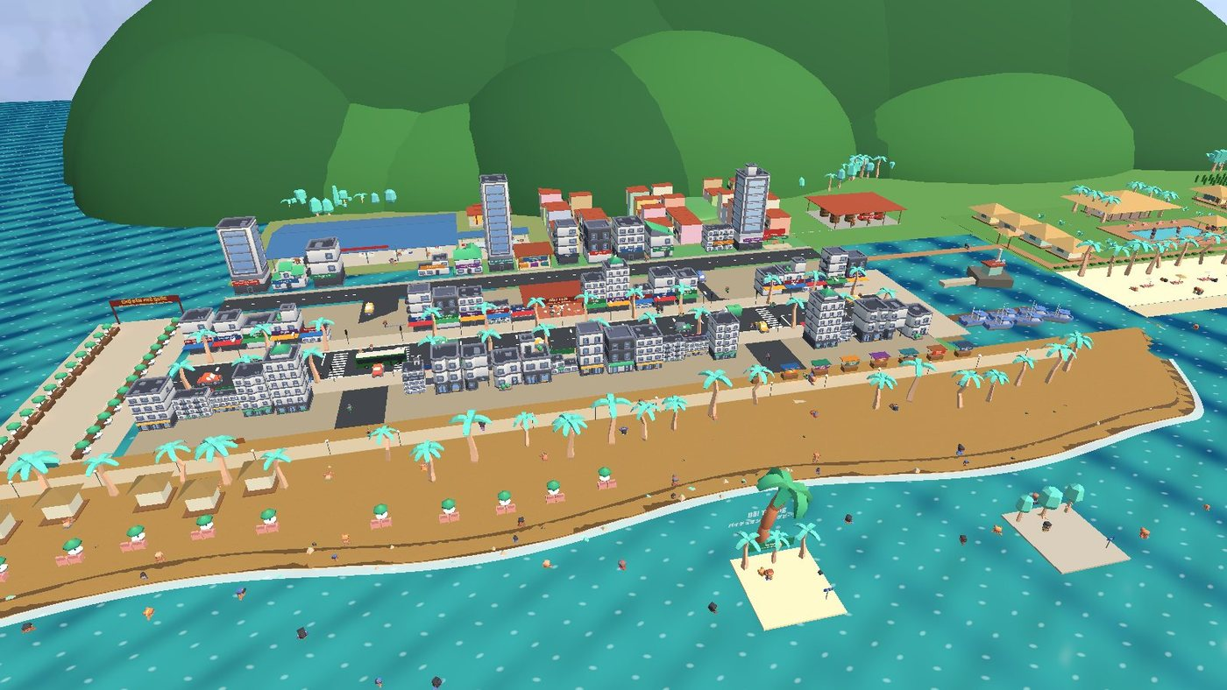
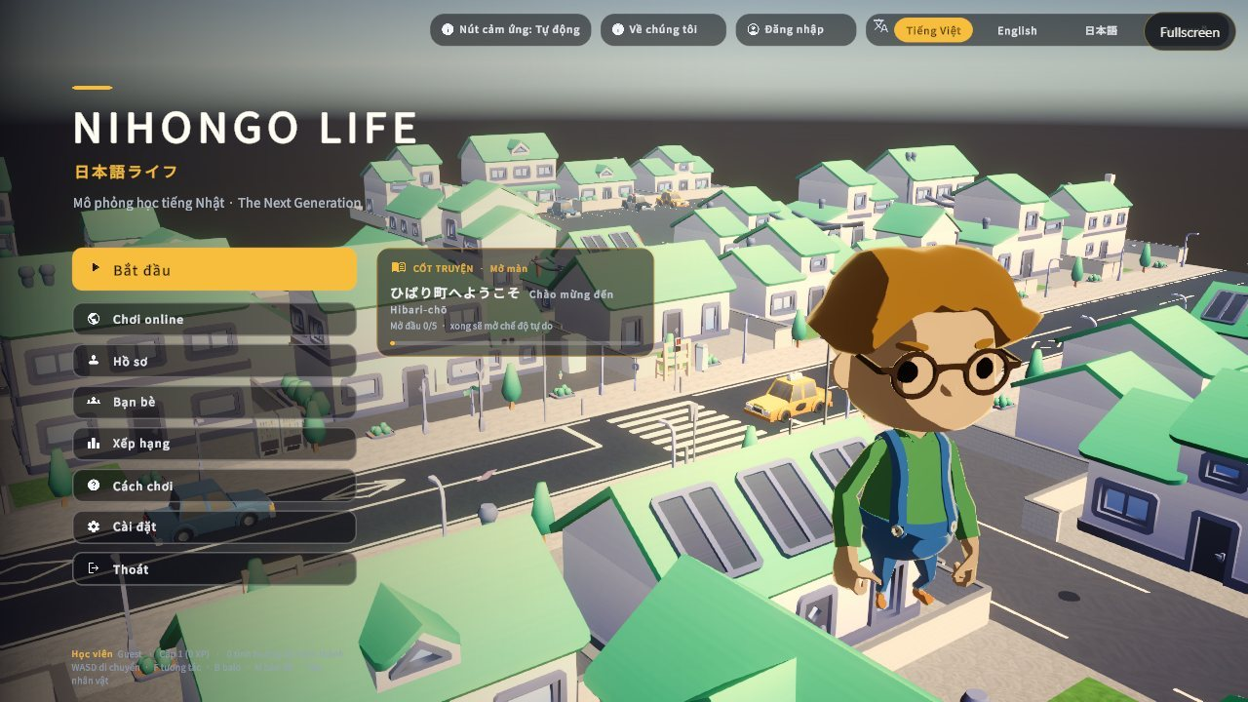
Game mô phỏng cuộc sống 3D học ngôn ngữ
Nhật · Anh/IELTS · Nga
Quách Thành Long
GVHD: Nguyễn Ngọc Chấn
Notes:
Báo cáo đồ án tốt nghiệp Project 3 – Capstone, VTC Academy, TP. Hồ Chí Minh, 11/2026. Học viên Quách Thành Long (K24GD03) – chịu trách nhiệm chính. Ảnh: Hibari-chō, đảo Phú Quốc, menu chính (chụp trong game).

Slide 2


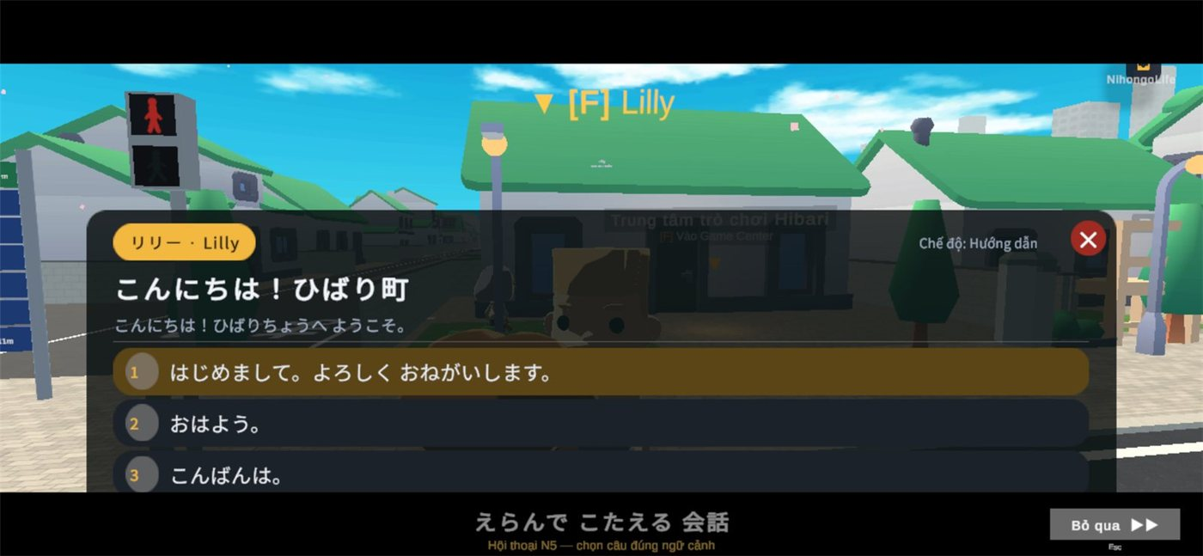
Vấn đề của người mới học
Thuộc từ trên giấy nhưng lúng túng khi hỏi đường, gọi món, trả lời phỏng vấn.
Bài học tách khỏi tình huống thật
Notes:
Nguồn: Bao_Cao v9 chương 1–2.

Slide 3
Ý tưởng: sống ở Nhật để học tiếng Nhật
Mỗi việc thường ngày là một tình huống giao tiếp
Có mục tiêu, phản hồi và luyện lại
Gắn với cốt truyện và con đường nghề nghiệp
Notes:
Nguồn: Bao_Cao v9 mục 1.2, 5.1.

Slide 4
Nguồn cảm hứng
The Sims
Stardew Valley
Nhu cầu, nghề có bậc
Nông trại: đảo Midori
Sons of the Forest
Visual novel
HUD tối giản
Lựa chọn, nhiều kết thúc
Notes:
Nguồn: Bao_Cao v9 mục 2.4.

Slide 5

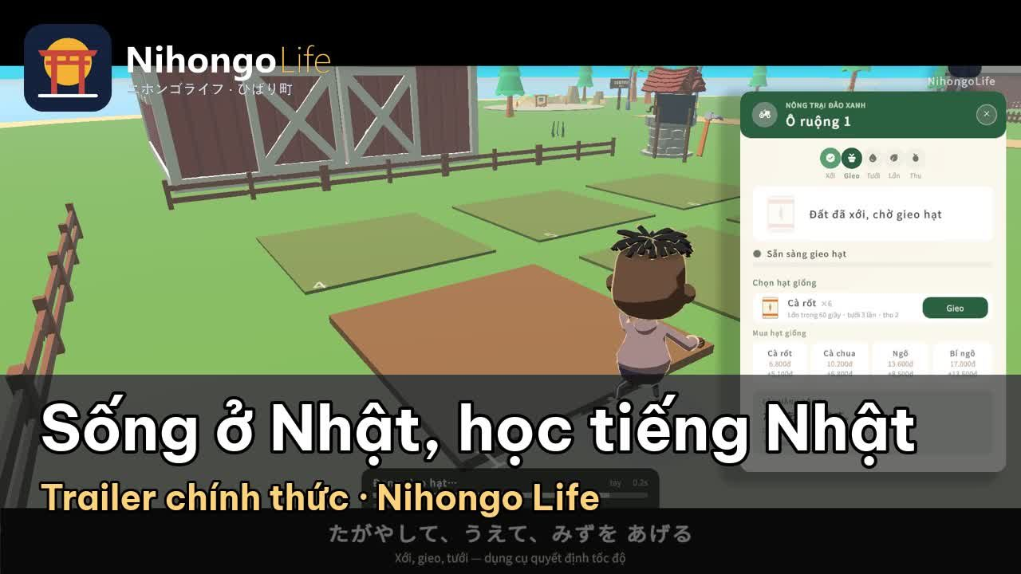
Trailer chính thức · 1:25
YouTube: youtu.be/VZOgpwRN_TI
Notes:
Video nhúng bản 720p, bấm vào khung để phát trong PowerPoint. Bản gốc trên YouTube: https://youtu.be/VZOgpwRN_TI

Slide 6
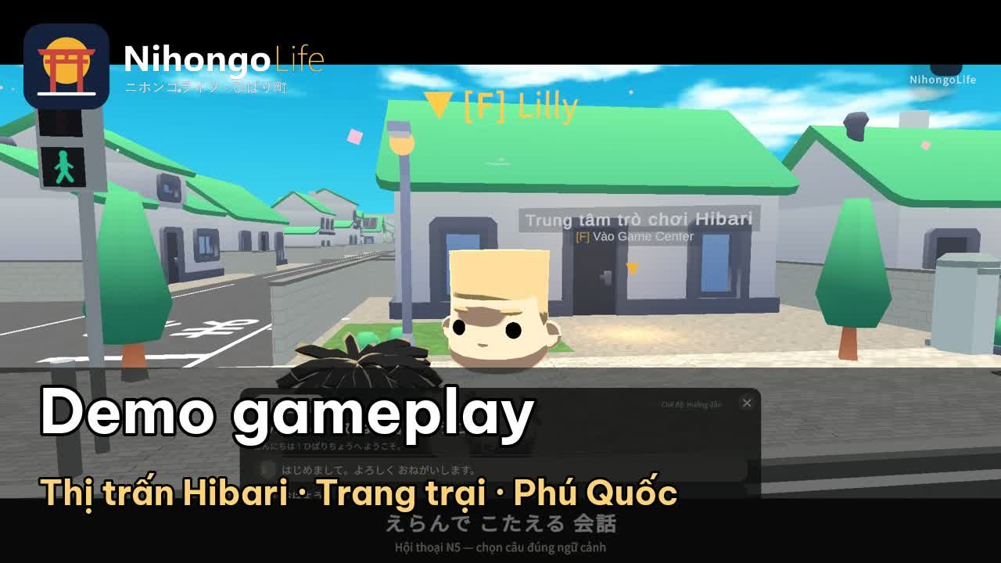
Demo gameplay · 3:45
YouTube: youtu.be/618u7bIlArQ
Notes:
Video nhúng bản 720p, bấm vào khung để phát trong PowerPoint. Bản gốc trên YouTube: https://youtu.be/618u7bIlArQ

Slide 7

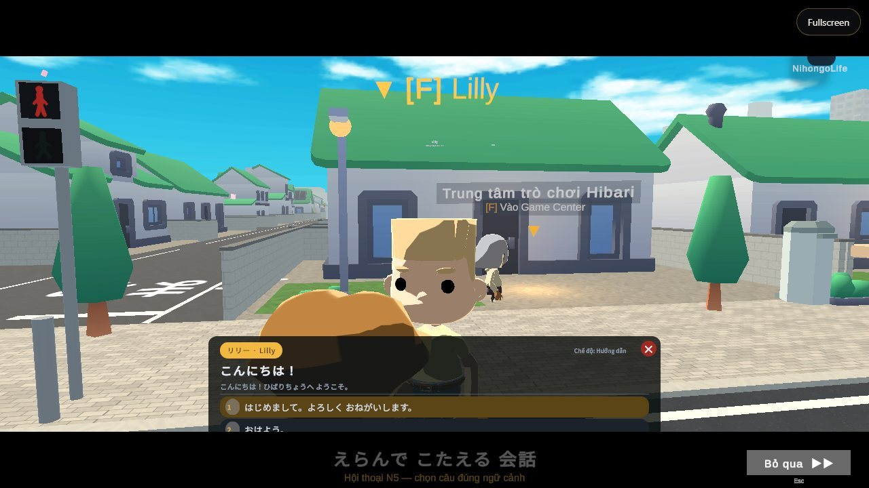
Vòng lặp chính
1
Nhận nhiệm vụ
2
Khám phá thế giới
3
Giao tiếp bằng tiếng
4
Sai: giải thích, thử lại
5
Nhận thưởng
Hội thoại có cách đọc và nghĩa
6
Mở khu vực mới
Notes:
Nguồn: Bao_Cao v9 mục 5.1. Hai chỉ số tách riêng: Cấp độ/XP và Trí tuệ.

Slide 8

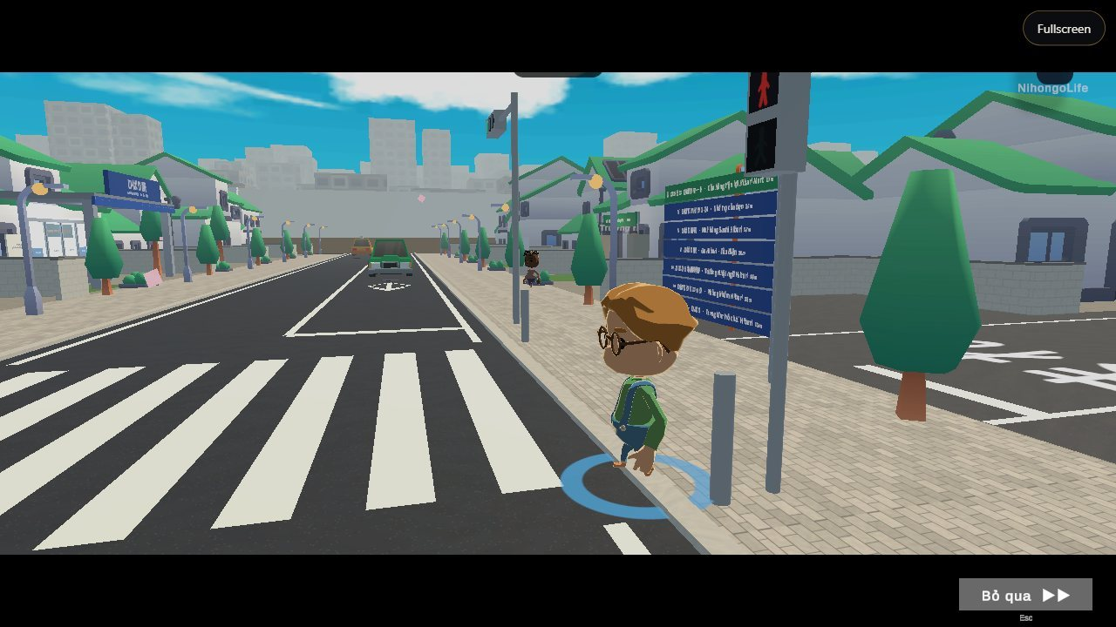
Các khu vực trong game (1/6)
Menu chính
Thị trấn Hibari-chō
01_MainMenu
Thành phố
Notes:
Nguồn: AGENTS.md / Docs (danh sách scene). Ảnh chụp từ bản build hiện tại.

Slide 9
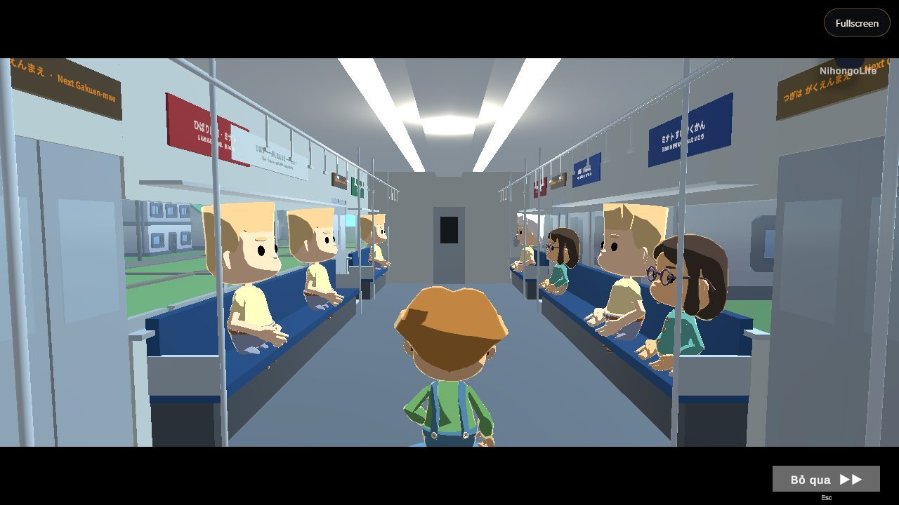
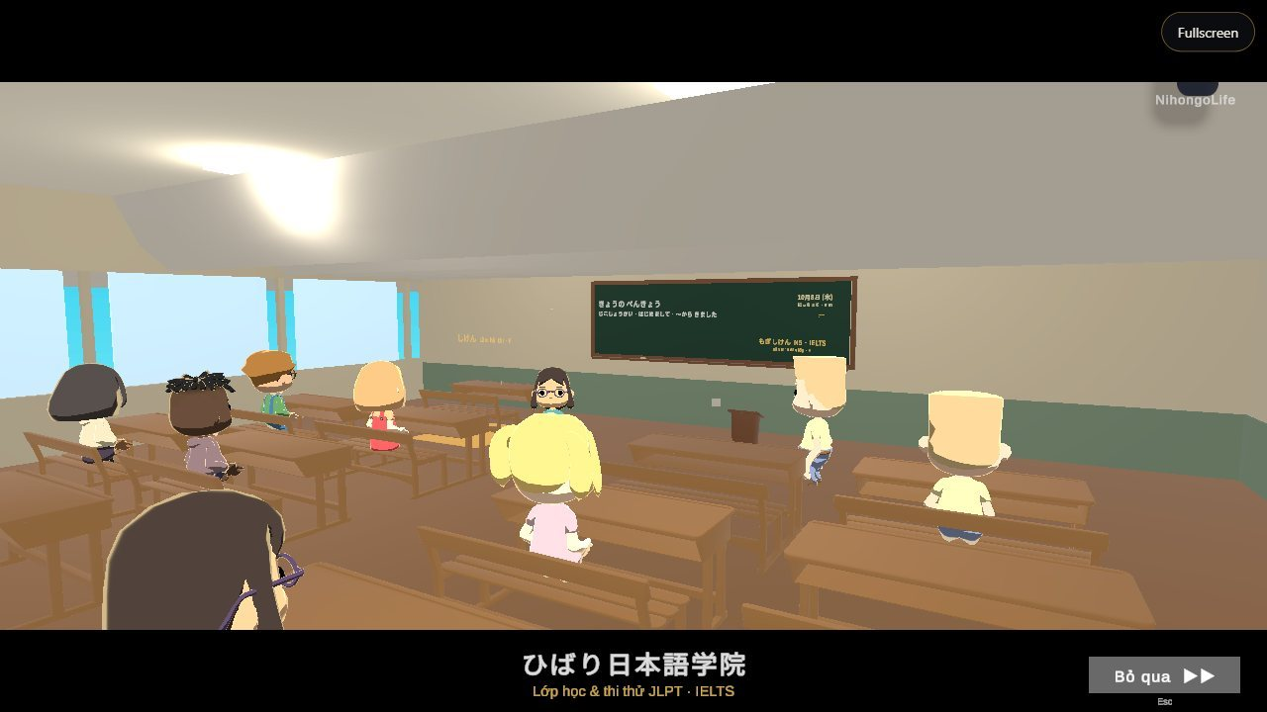
Các khu vực trong game (2/6)
Ga & tàu 5 ga
Trường Nhật ngữ
20_StationDistrict
40_HibariSchool
Notes:
Nguồn: AGENTS.md / Docs (danh sách scene). Ảnh chụp từ bản build hiện tại.

Slide 10
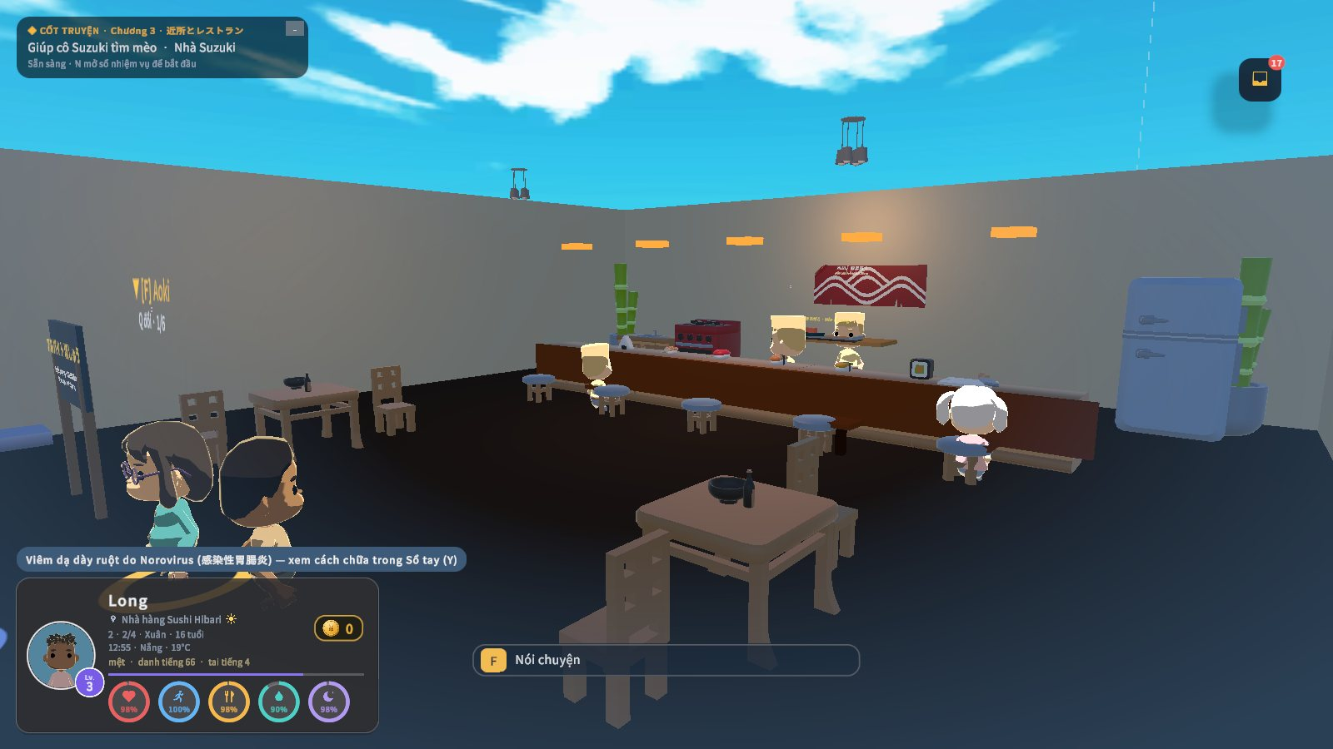
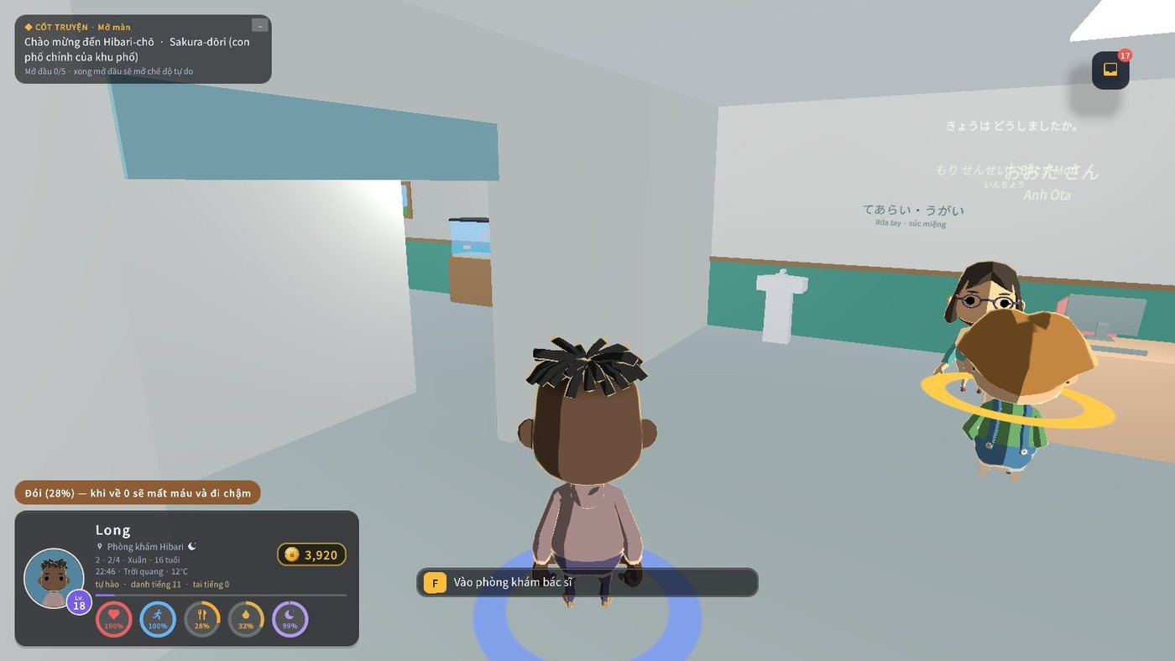
Các khu vực trong game (3/6)
Nhà hàng Sushi
Phòng khám Hibari
30_SushiRestaurant
35_HibariClinic
Notes:
Nguồn: AGENTS.md / Docs (danh sách scene). Ảnh chụp từ bản build hiện tại.

Slide 11
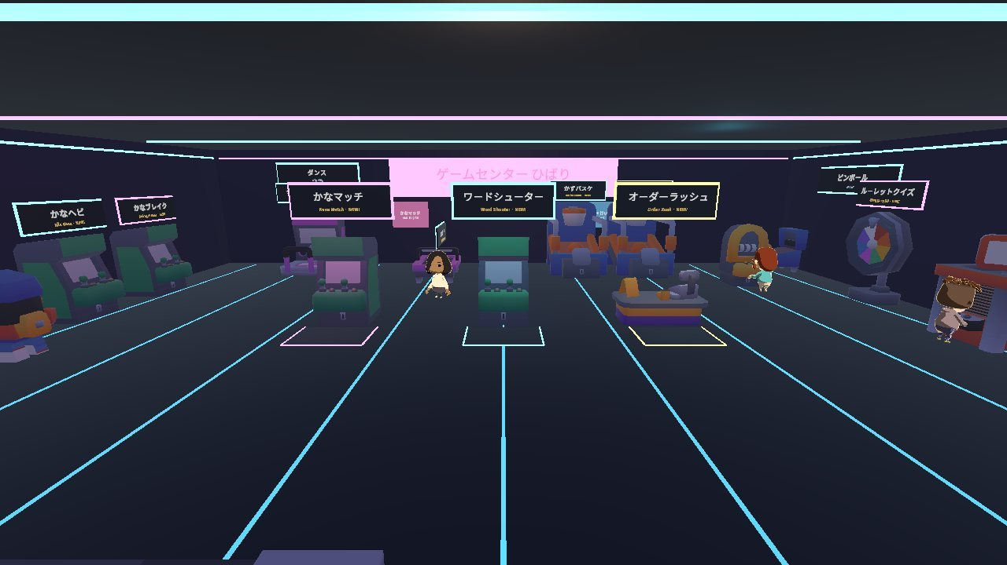
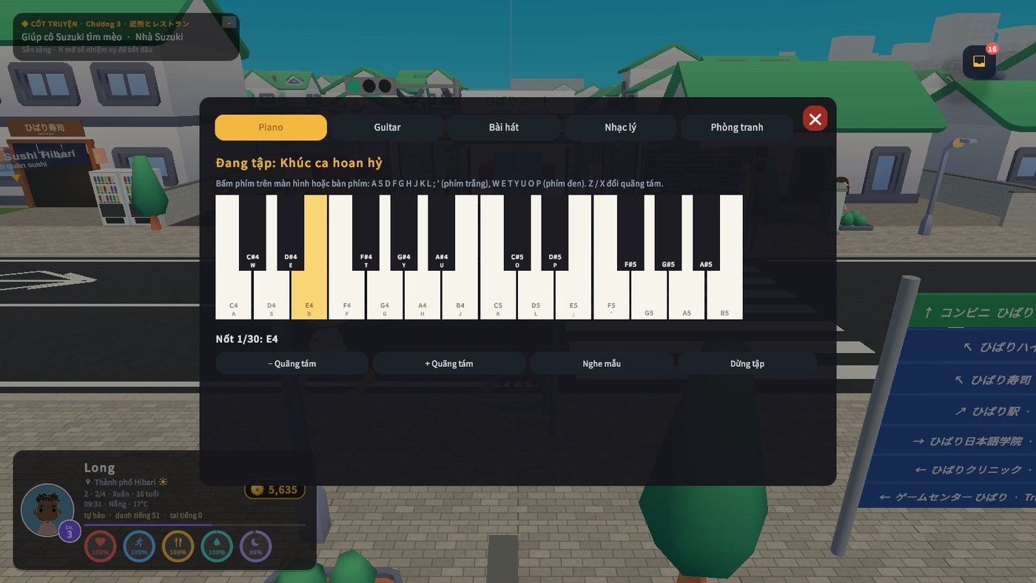
Các khu vực trong game (4/6)
Game Center
Hibiki Music & Art
50_GameCenter
55_MusicShop
Notes:
Nguồn: AGENTS.md / Docs (danh sách scene). Ảnh chụp từ bản build hiện tại.

Slide 12
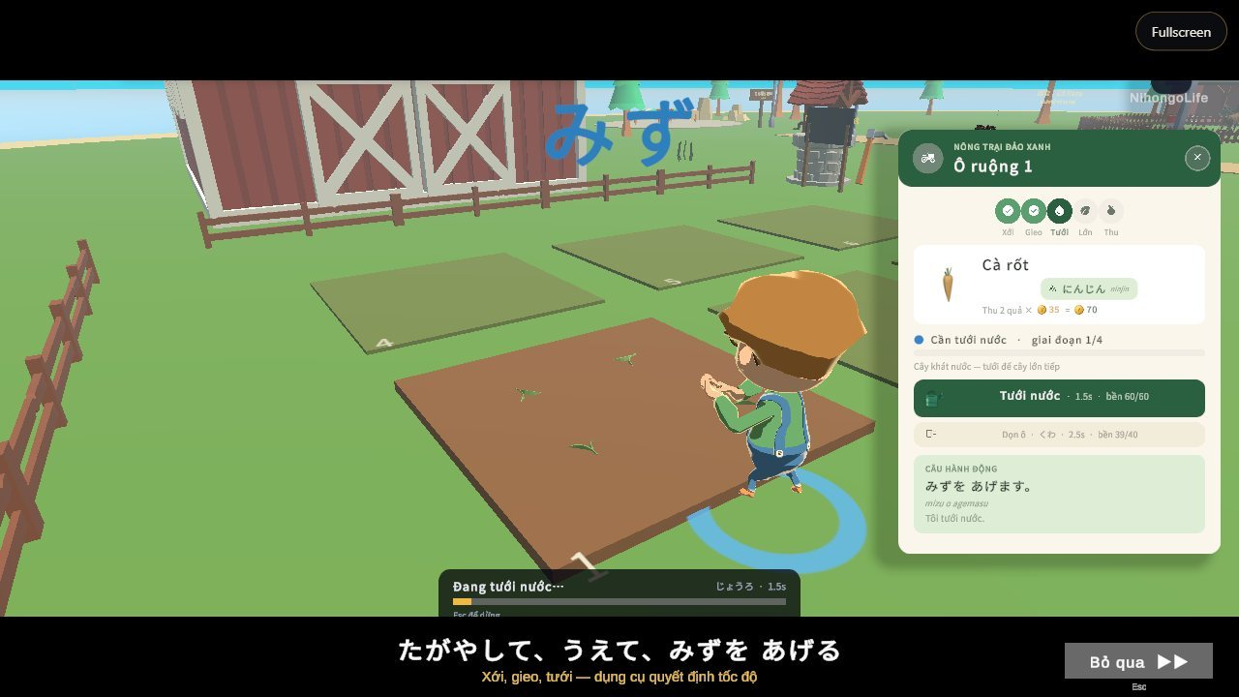
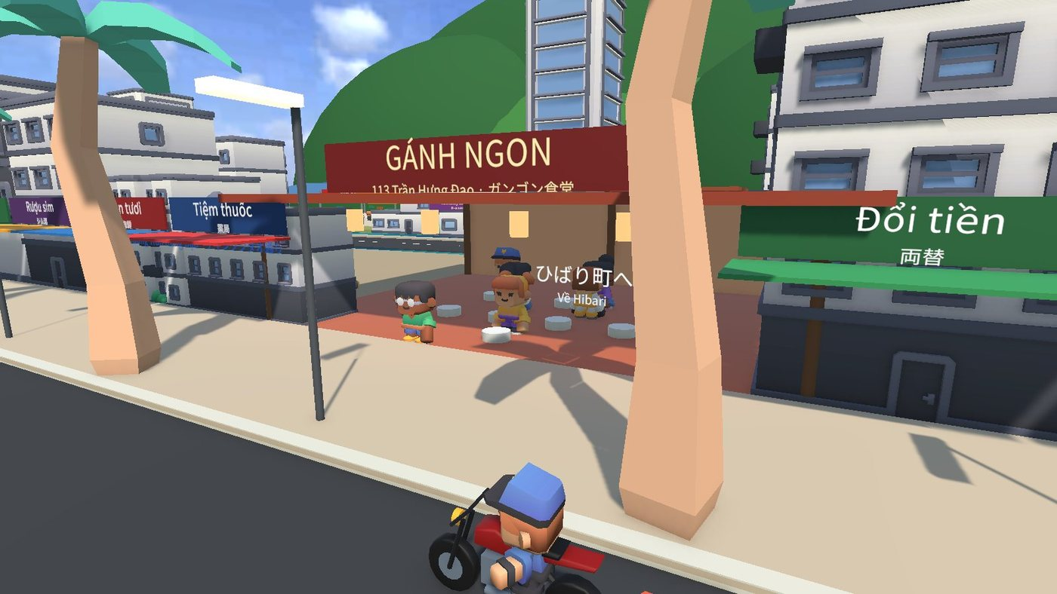
Các khu vực trong game (5/6)
Đảo Midori
Phú Quốc · Gánh Ngon
60_MidoriIsland
65_PhuQuocIsland
Notes:
Nguồn: AGENTS.md / Docs (danh sách scene). Ảnh chụp từ bản build hiện tại.

Slide 13
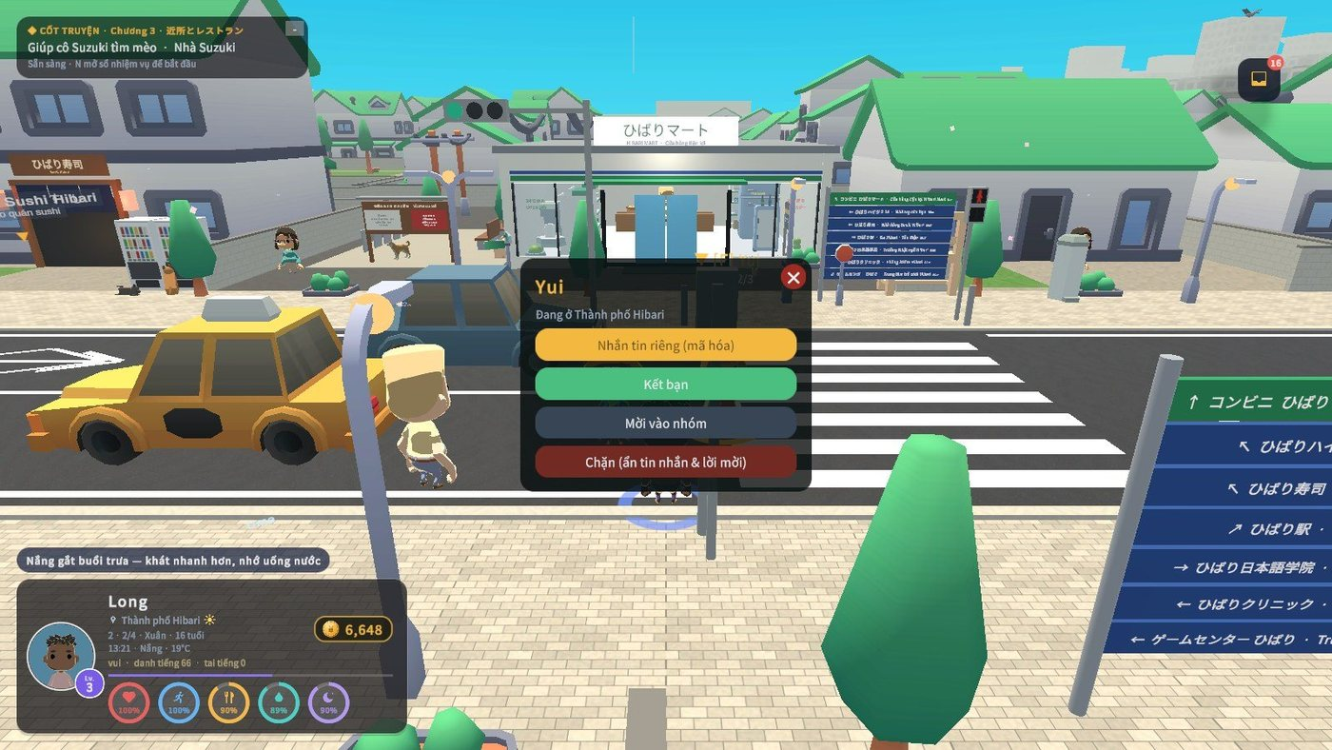
Các khu vực trong game (6/6)
Thế giới online
Trailer mở đầu
Supabase
99_Trailer
Notes:
Nguồn: AGENTS.md / Docs (danh sách scene). Ảnh chụp từ bản build hiện tại.

Slide 14

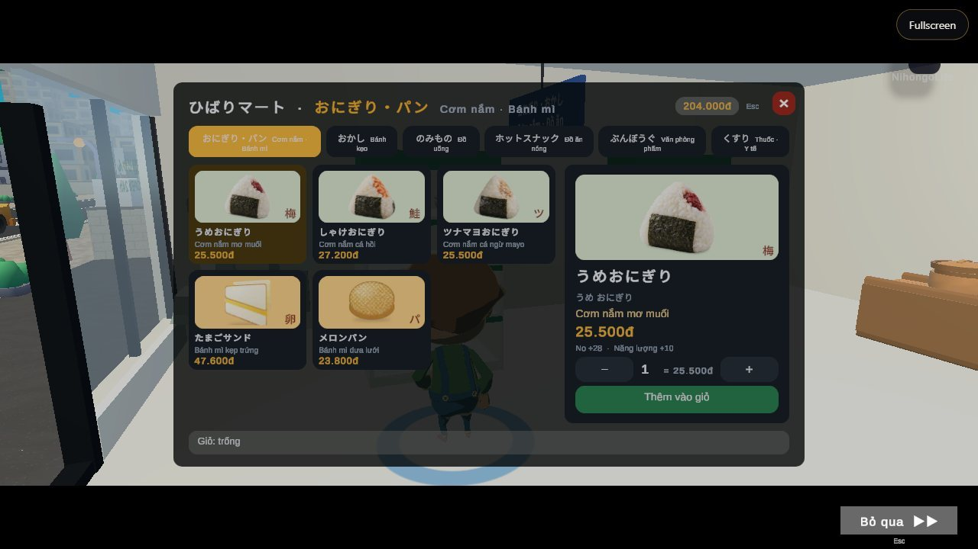
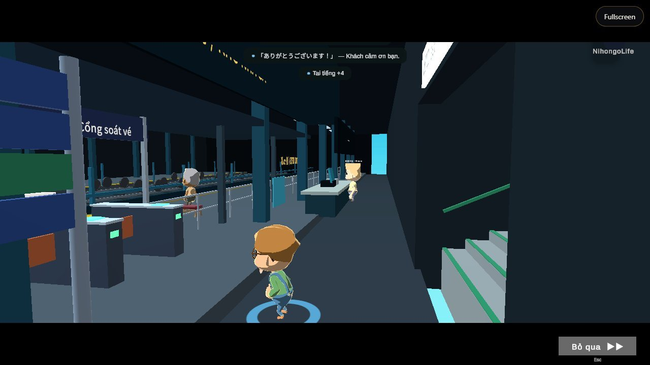
Văn hoá Nhật trong đời sống
コンビニ · Konbini
電車 · Tàu điện
Mua onigiri, trả tiền
Mua vé, xếp hàng
Notes:
Nguồn: Docs/STORY_BIBLE.md (konbini.buy_onigiri, station.buy_ticket).

Slide 15
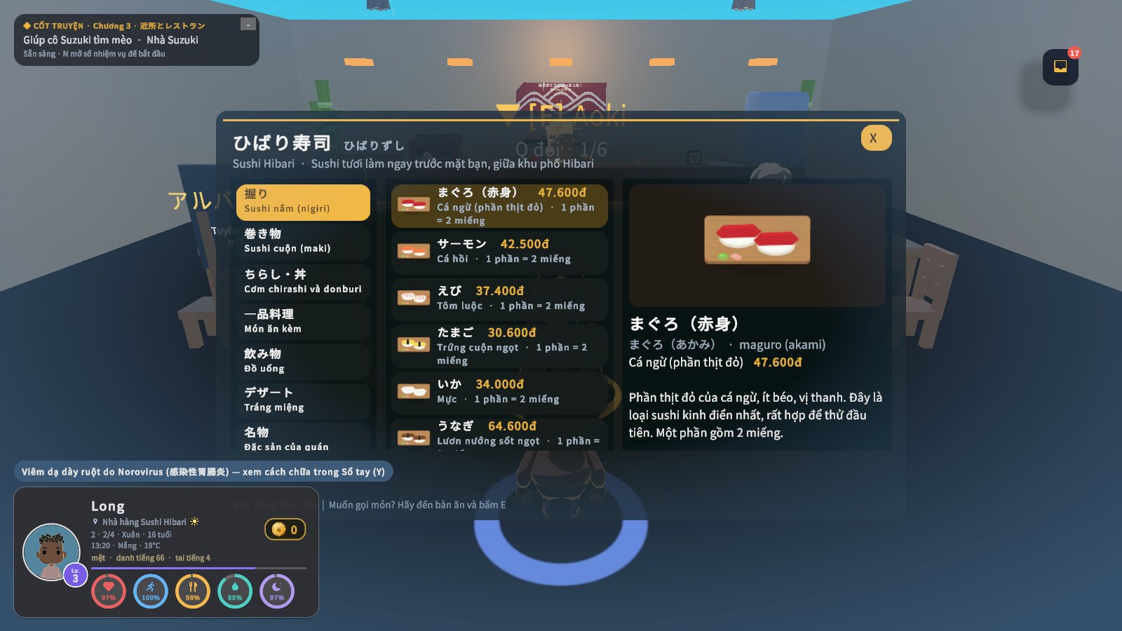
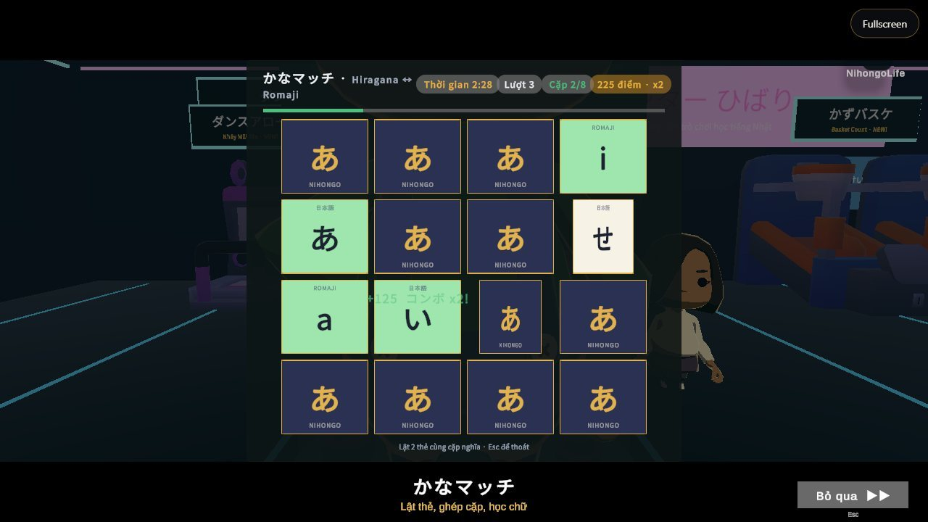
Ẩm thực và chữ viết
寿司 · Sushi
かな · Kana
いただきます khi ăn
Luyện hiragana, katakana
Notes:
Nguồn: Docs/STORY_BIBLE.md (restaurant.sushi_dining), Docs/CONTENT_GUIDE.md.

Slide 16
Phép lịch sự trong cộng đồng
夏祭り
ゴミ出し
Lễ hội mùa hè
Phân loại rác
お邪魔します
敬語 · お辞儀
Thăm nhà, cởi giày
Kính ngữ, cúi chào
Notes:
Nguồn: Docs/STORY_BIBLE.md (lễ hội chương 4, house3.garbage, house1.greeting, animation bow).

Slide 17

Cốt truyện 9 chương · N5–N1
1. N5
2. N5
3. N5
Cuộc sống mới
Ngày đầu ở trường
Hàng xóm & sushi
4. N5
5. N4
6. N4
Lễ hội mùa hè
Chọn nghề
Cầu nối Phú Quốc
7. N3
8. N2
9. N1
Mùa thi N3
Thành đàn anh
Hai quê hương
Notes:
Nguồn: Docs/STORY.md. Ngưỡng trí tuệ: N5 0, N4 150, N3 400, N2 800, N1 1400.

Slide 18
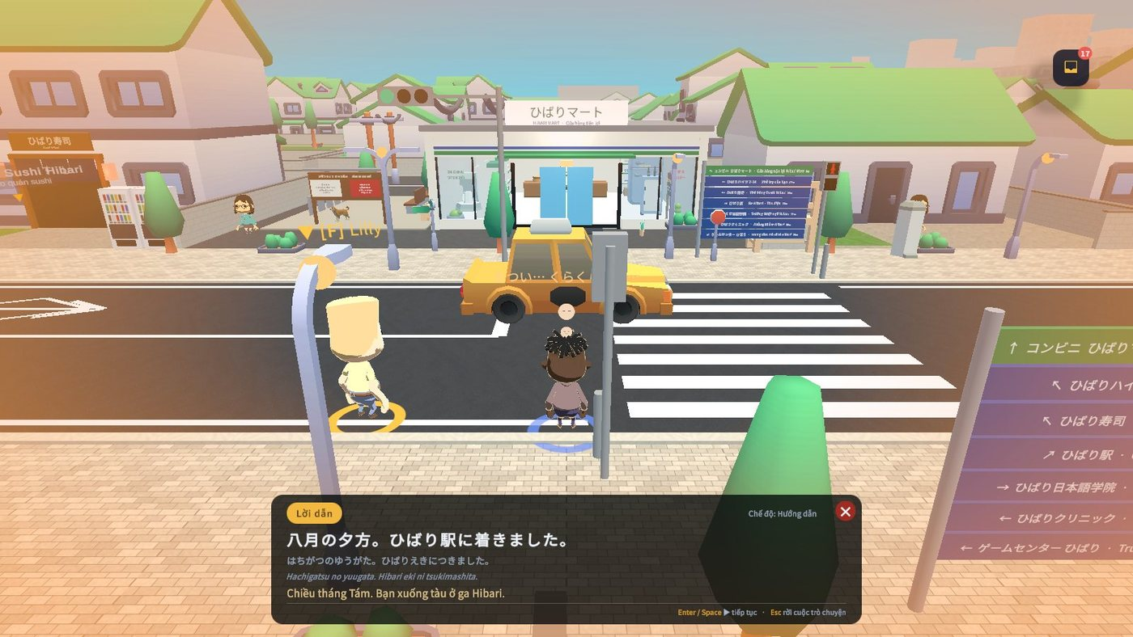
Cutscene, quan hệ và kết thúc
Mỗi chương kết bằng cảnh truyện
3 lựa chọn đặt cờ truyện
Thân thiết ≥ 20 tạo gắn bó
3 kết thúc khác nhau
Notes:
Nguồn: Docs/STORY.md. Độ thân thiết ≥ 20 tạo gắn bó; 3 kết thúc: ở lại Hibari-chō, về Việt Nam làm cầu nối, sống giữa hai nước.

Slide 19

9 tuyến nghề nghiệp
Nhà hàng
Y tế
Bán lẻ
Ẩm thực
Đầu bếp
Nông nghiệp
Nhạc công
DJ & sản xuất
Hoạ sĩ
Notes:
Nguồn: careers.json, Docs/STORY.md.

Slide 20
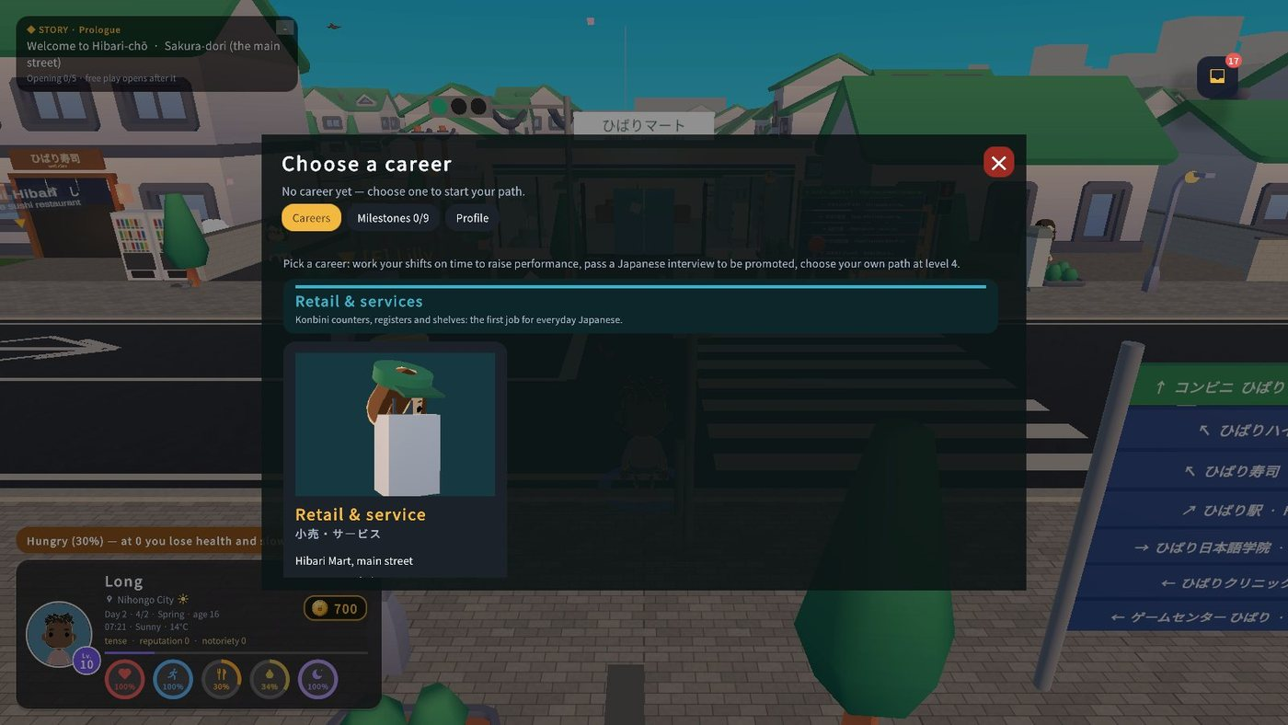
5 bậc nghề theo trình độ
N1
N2
N3
N4
N5
Phỏng vấn tiếng Nhật để thăng chức
Notes:
Bậc: Thực tập (N5), Nhân viên (N4), Nhân viên chính (N3), Quản lý (N2), Chủ/chuyên gia (N1). Nguồn: careers.json — mở ở cấp 10, phỏng vấn tiếng Nhật, chọn nhánh ở bậc 4; 35% sự kiện nơi làm sau ca.

Slide 21

Học tập: con số chính
40 × 4
20
bài học
bộ luyện đề
2.234
53
mục từ điển
bước tiếng Nga
Notes:
Nguồn: Docs/LEARNING_PLAN.md, EXAM_SYSTEM.md, RUSSIAN_PATH.md, ENGLISH_COURSE.md (Bao_Cao v9 chương 8).

Slide 22
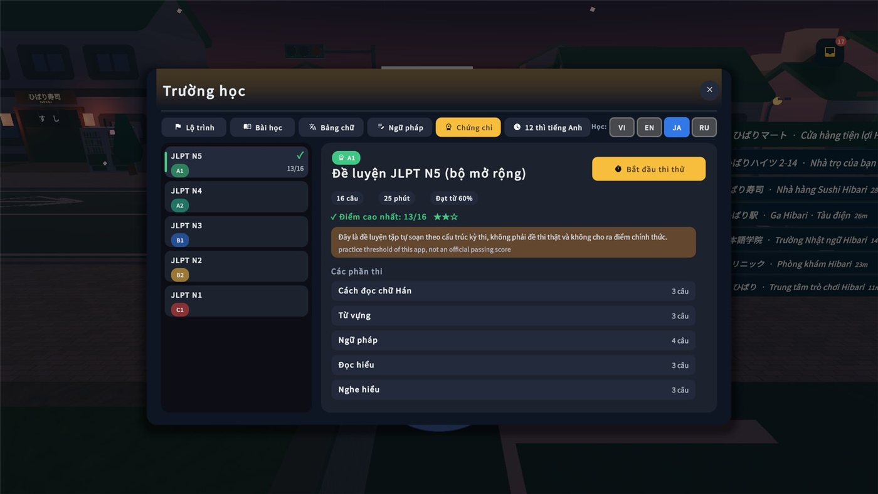
Lộ trình, kiểm tra mốc, chứng nhận
15–120 phút mỗi ngày
Kiểm tra mốc 16 câu
Đạt ≥ 70% có chứng nhận
JLPT · IELTS · TORFL
Không phải chứng chỉ chính thức
Notes:
Chứng nhận trong game không phải chứng chỉ chính thức. Ước tính giờ: Cambridge English (CEFR), khảo sát giờ học JLPT.

Slide 23
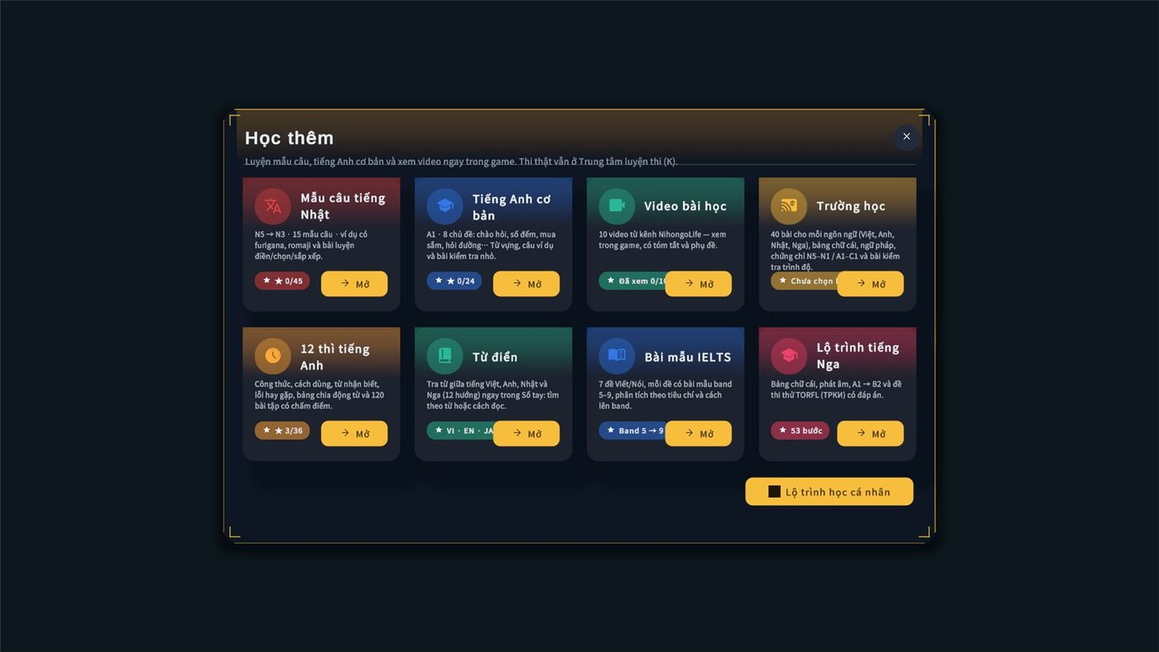
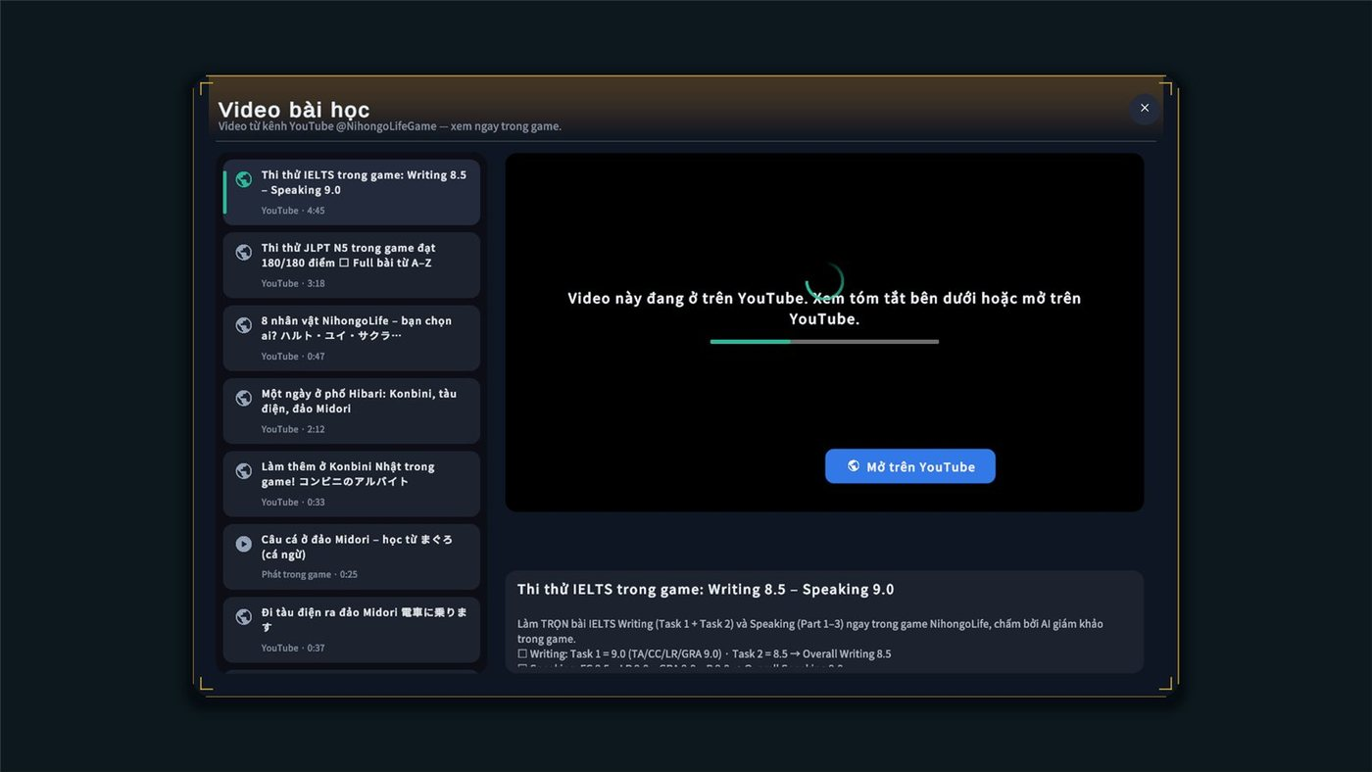
Study Hub và video bài giảng
Study Hub (phím U)
Video trong game
Notes:
Nguồn: Docs/LEARNING_MODES.md.

Slide 24

Chơi online cùng người thật
Phòng 40 người
Chat & tin riêng
Supabase Realtime
Mã hoá đầu-cuối
Voice khu vực
Phòng học video
Nghe trong 18 m
Giáo viên duyệt vào lớp
Notes:
Nguồn: AGENTS.md, Docs (Supabase, Agora). Chỉ tài khoản đã đăng ký.

Slide 25
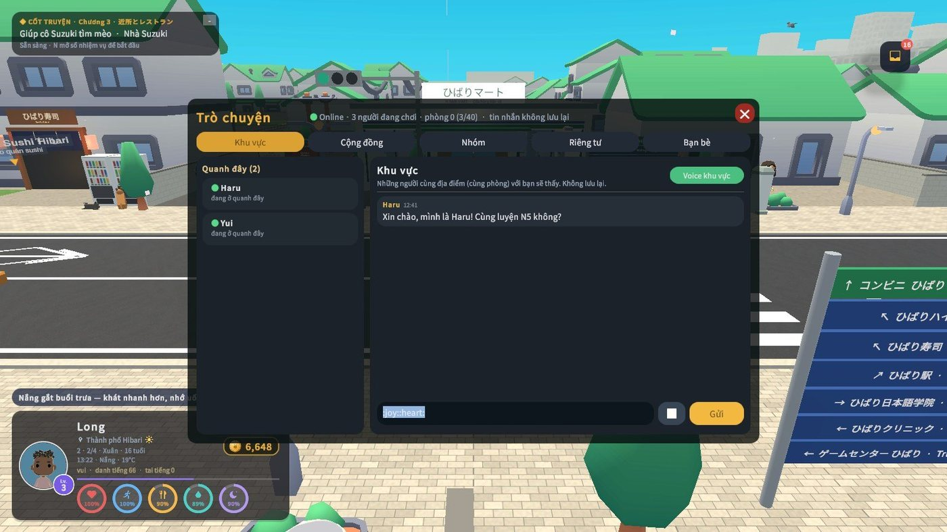
Kiểm thử tải realtime
20 người
97,9% tin đến
40 người
96,8% tin đến
Chỉ tài khoản đã đăng ký
Notes:
Nguồn: Docs/TEAM_TASKS.md (Tools/online_load_test.py). Cuộc gọi hai người thật chưa có kiểm thử tự động.

Slide 26

Mục tiêu & ý nghĩa
Giáo dục
Nghề nghiệp
Sai được giải thích
N5–N1 mở vị trí mới
Ngôn ngữ
Trải nghiệm
Nhật · Anh · Nga
Văn hoá Nhật – Việt
Notes:
Nguồn: Bao_Cao v9 mục 14.2.

Slide 27










Nền tảng & công nghệ
Unity 6
WebGL
Android
Supabase
Agora
Gemini
OSM
GitHub
YouTube
Notes:
Logo: biểu tượng chính thức của từng thương hiệu (bộ Simple Icons, CC0), thuộc quyền của chủ sở hữu. Unity 6 URP; WebGL; Android; Supabase (tài khoản, realtime); Agora RTC (voice, video); Gemini (tuỳ chọn chấm IELTS); OpenStreetMap (bản đồ Phú Quốc); GitHub (mã nguồn); YouTube (trailer, bài giảng).

Slide 28
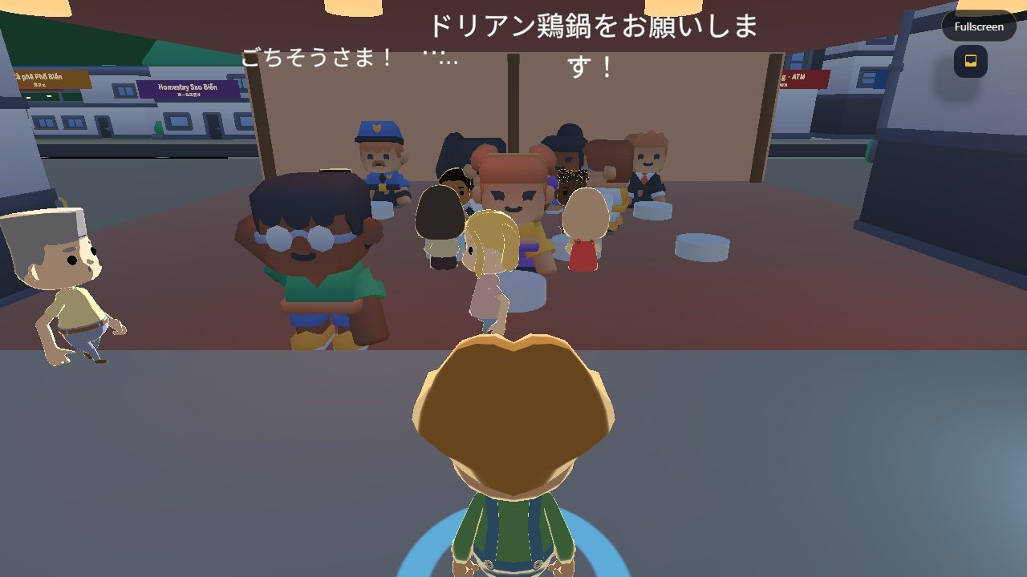
Kết quả kỹ thuật
100 MB
bản WebGL
53–55 fps
Intel UHD 630
333/333
EditMode test
Phú Quốc chạy trên trình duyệt
Notes:
Nguồn: Docs/rootDocs_WEBGL_*.md, TEAM_TASKS.md (01/11/2026).

Slide 29

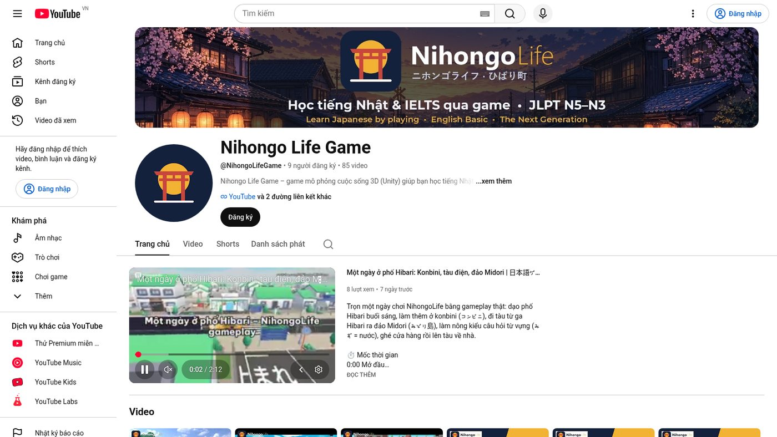
Kênh YouTube @NihongoLifeGame
64
video tiếng Nga
34
video tiếng Anh
3
video quảng bá
Trong đó 11 video giao tiếp tiếng Nga
Notes:
Số liệu do chủ dự án cung cấp ngày 01/11/2026: tiếng Nga 64 video (11 video giao tiếp), tiếng Anh 34 video đã tải lên, 3 video quảng bá (trailer, demo, Phú Quốc).

Slide 30


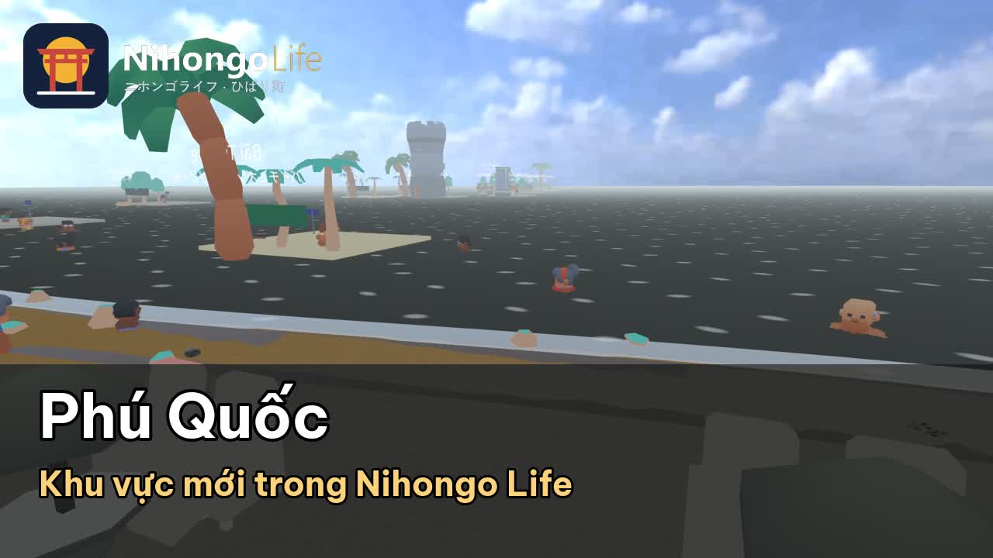
Video quảng bá
Trailer
Demo
Phú Quốc
Các kênh khác: đang chuẩn bị
Notes:
Nguồn: youtube.com/@NihongoLifeGame.

Slide 31




Đội ngũ The Next Generation
Quách Thành Long
Nguyễn Lê Gia Huy
Lương N. Tấn Dũng
Trưởng nhóm
Gameplay
Gameplay
Quách Thành Long: chịu trách nhiệm chính
Notes:
Nguồn: Docs/TEAM_TASKS.md, website đội ngũ. Quách Thành Long: trưởng nhóm, lập trình game & web, chịu trách nhiệm chính và đóng góp nhiều nhất. Nguyễn Lê Gia Huy, Lương Nguyễn Tấn Dũng: nhân vật, animation, gameplay.

Slide 32


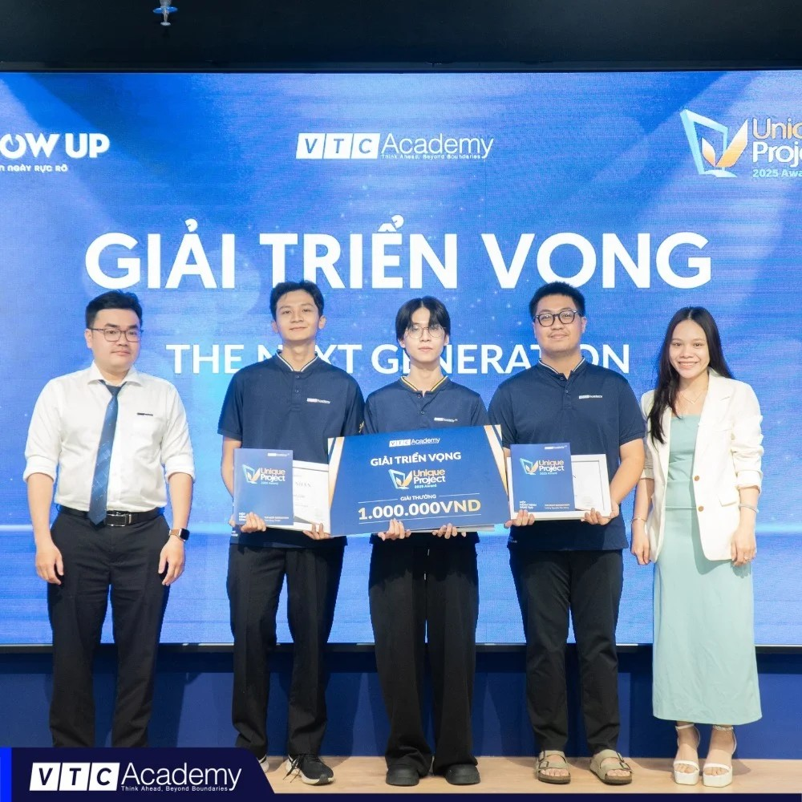
Truyền thông và giải thưởng
Minh Châu
Đăng
Marketing
Content
Giải Triển vọng Unique Project 2025
Notes:
Nguyễn Ngọc Minh Châu: content marketing, website. Đăng: content, website, nghiên cứu người dùng. Giải Triển vọng — Unique Project 2025, VTC Academy.

Slide 33

Hướng mở rộng
Kịch bản N4–N1, giọng đọc thật
Phố Dương Đông chi tiết hơn
Kiểm thử lớp học với giáo viên thật
Web, itch.io, Google Play
Notes:
Nguồn: Bao_Cao v9 mục 14.3–14.4. Ưu tiên: người bản ngữ duyệt nội dung tiếng Nga và đề tự soạn.

Slide 34
Lộ trình truyền thông
26/10/2026
17/01/2027
01/2027–01/2028
Mở đợt 12 tuần
Kết thúc đợt
Kế hoạch năm
Notes:
Nguồn: Bao_Cao v9 mục 13.5 (kế hoạch marketing).

Slide 35




Cảm ơn thầy cô
và các bạn đã lắng nghe!
Rất mong nhận được góp ý
@NihongoLifeGame
StephenSouth13/NihongoLife
Notes:
Liên hệ: youtube.com/@NihongoLifeGame · github.com/StephenSouth13/NihongoLife · website-the-next-generation-o323.vercel.app/team

